Slide 1
Группа 101СА
 | подгруппа А (1) |  | Ф | Моя семья и Ауд.
1. | Ван Цзэжань А | + | 442 | 96г/2
2. | Гао Цзэкунь А | + | 442 | 98г/2
3. | Го Синцю А | + | 444 | 99г/3
4. | Дун Жань | + | 433 | 75/4
5. | Инь Чжии А | + | 444 | 100г/2
6. | Ли Инин | + | 434 | 80г/4
7. | Ли Кунь А | + | 443 | 80г/2
8. | Ли Тунгэ | + | 344 | 98/4
9. | Лю Минцзюнь А | + | 343 | 93/3
10. | Ляо Вэньцин А | + | 343 | 99г/4
11. | Пань Юйчэнь А | + | 434 | 100г/3
12. | Хуан Инин | + | 442 | 93/3
13. | Хэ Хоулинь | + | 434 | 91/4
14. | Цзоу Хаоюй АА | + | 344 | 100гг/4
15. | Цзя Ботянь А | + | 444 | 100/3
16. | Чжоу Сяньчжи | + | 434 | 98г/3
17. | Чэнь Чжунтэн | + | 443 | 95/4
18. | Чэнь Шанюй А | + | 443 | 95г/4
14 октября
2024 года,
10:45—14:00
14:15—17:30
 | подгруппа Б (2) |  | Ф | Моя семья и Ауд.
1. | Ван Кайюн А | + | 443 | 100/г/4
2. | Ван Чжихао | + | 433 | 95/г/3
3. | Вэй Юйсян А | + | 443 | 95/г/4
4. | Гао Сибо
5. | Ли Цзявэнь | + | 444 | 100/г/3
6. | Лю Чжихань А | + | 433 | 100/-/-
7. | Ма Тяньцзы А | + | 444 | 98/г/2
8. | Ню Мэн А | + | 444 | 94/г/1
9. | Пэй Юньсяо А | + | 444 | 100/г/2
10. | Сюй Муяо | + | 444 | 92/г/2
11. | У Чжэн А | + | 444 | 100/г/4
12. | Чжан Го | + | 443 | 100/г/4
13. | Чжан Ифань А | + | 434 | 90/г/3
14. | Чжао Дань А | + | 444 | 100/г/4
15. | Чжао Имин | + | 444 | 98/г/2
16. | Чжао Цзюнь А! | + | 444 | 96/г/4
17. | Юй Сяоян А | + | 444 | 93/г/1
18. | Янь Кэхань А | + | 434 | 98/г/4

Slide 2
Фонетика
Русские скороговорки и стихотворения

Slide 3
Ш/Щ

Slide 4

Скороговорки
Куку́шка кукушо́нку
купи́ла капюшо́н.
Наде́л кукушо́нок капюшо́н:
как в капюшо́не он смешо́н!

Slide 5
Скороговорки
Куку́шка кукушо́нку
купи́ла капюшо́н.
Наде́л кукушо́нок капюшо́н:
как в капюшо́не он смешо́н!

Slide 6
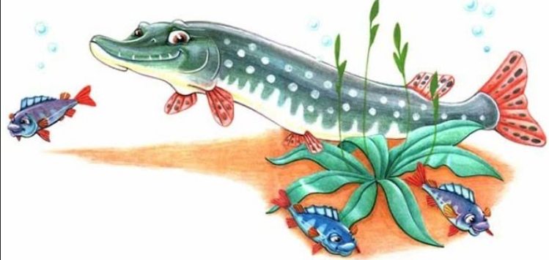


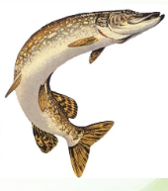
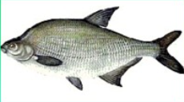
Скороговорки
Навари́ла щу́ка щей, на обе́д зовёт леще́й.
Тще́тно тщи́тся щу́ка
ущеми́ть леща́.

Slide 7
Скороговорки
Навари́ла щу́ка щей, на обе́д зовёт леще́й.
Тще́тно тщи́тся щу́ка
ущеми́ть леща́.

Slide 8
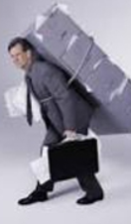
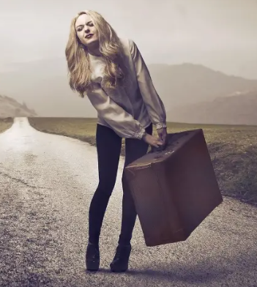
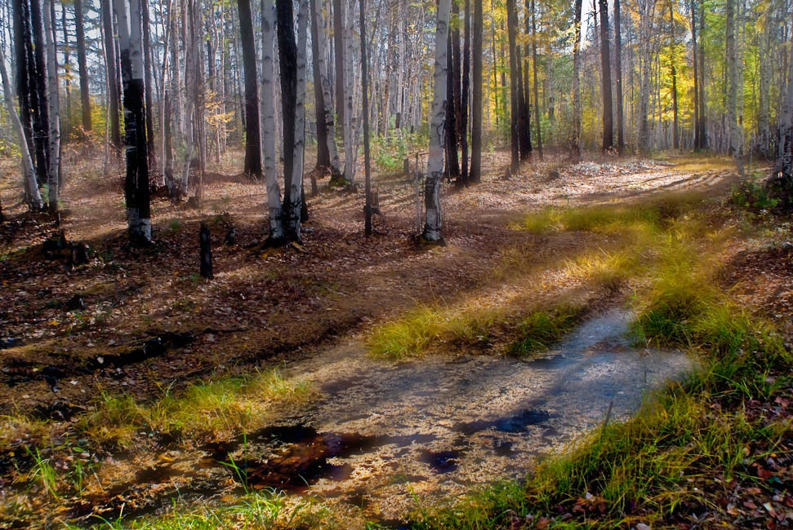
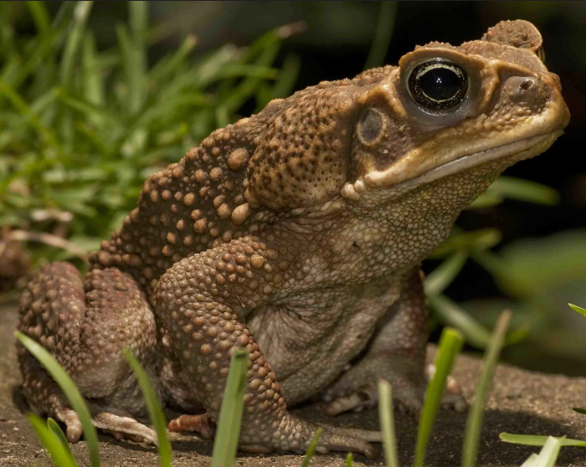
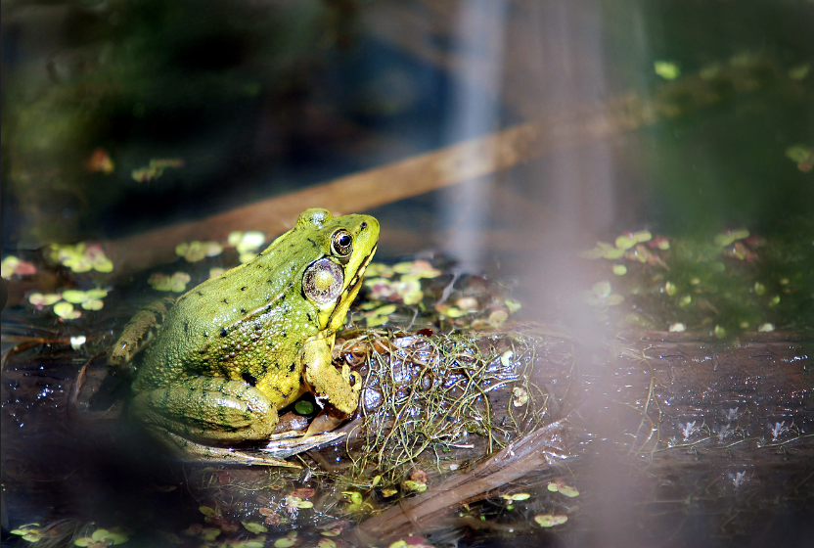
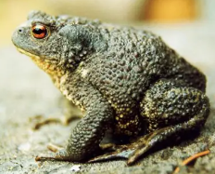
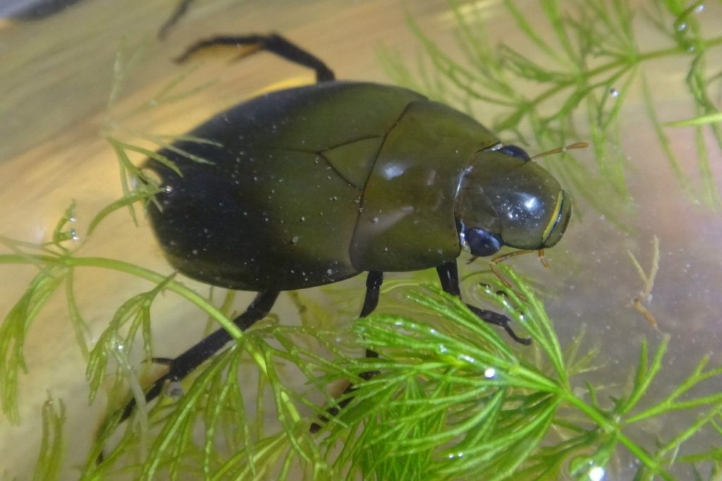
Скороговорки
Тащу́, тащу́… бою́сь не дотащу́,
но то́чно не вы́пущу.
В лу́же, посреди́не ро́щи
Есть у жаб своя́ жилпло́щадь.
Здесь живёт ещё жиле́ц —
Водяно́й жук-плавуне́ц.

Slide 9
Собирательные числительные — двое, трое, четверо….
Двойня — существительное (два ребенка, рожденные одновременно), тройня — три ребенка, рожденные одновременно.
Двойняшки — два ребенка, рожденные одновременно, братья или сестры.
Тройняшки — три ребенка, рожденные одновременно, братья или сестры.
Близнецы — братья или сестры, двойняшки, тройняшки и т. д., очень похожие друг на друга.
Ералаш №25 "Близнецы"
https://www.youtube.com/watch?v=xhcuc_5ej54

Slide 10
Семья.
Отцы и дети.
Взаимоотношения поколений

Slide 11
Домашнее задание на 14 октября 2024 г.
Выучить наизусть скороговорки "Кукушка...", "Наварила..." и "Тщетно...".
2. Рассказать о своей семье.

Slide 12
Западная система (Болонская)
Российская система
Бакалавриат
(4 года)
Магистратура
(2 года)
Аспирантура
— PhD = доктор философии (1-ая диссертация)
2-ая диссертация
Специалитет
(5-6 лет)
Аспирантура (2-4 года)
— Кандидат филологических наук (1-ая диссертация)
Докторантура — Доктор филологических наук (2-ая диссертация)

Slide 13
Наименование предмета, явления, лица
Имя
Название
Кличка
Прозвище
Слово назва́ние употребляют, когда говорят о неодушевлённых предметах,
а слово и́мя относится к одушевлённым (чаще всего имеют в виду человека, а также домашнего животного).
Кли́чка — имя собственное домашнего животного или
шутливое, насмешливое или конспиративное прозвище человека.
Может образовываться из личного имени человека с уменьшительным или пренебрежительным суффиксом.
Конспиративное прозвище у человека, находящегося в какой-либо тайной организации, в том числе партийная кличка у многих видных членов партийных организаций в период их нелегального существования.
Прозвище человека из преступной среды, может сочетаться с подлинным личным именем. Поскольку преступники нередко известны только по кличкам, картотека кличек является важным вспомогательным средством идентификации и розыска преступника.
Про́звище — … дополнительное имя, данное человеку окружающими людьми в соответствии с его характерной чертой или профессией, сопутствующим его жизни обстоятельством или по какой-либо аналогии.

Slide 14
Наименование предмета, явления, лица
И́мя — (кого) зову́т (как)
Назва́ние — (что) называ́ют/называ́ется (как)
Назва́ть = дать имя или название
!!
Моего брата зовут Александр.
Его назвали так в честь дедушки.
Имя моего брата — Александр.
Имя или
название?
Этот город называется Ярославль.
Его назвали так в честь основателя —
князя Ярослава Мудрого.
Название этого города — Ярославль.
города,
мальчика,
реки,
газеты,
соседа,
кинофильма,
спектакля,
товарища,
подруги,
собаки,
журнала.
.

Slide 15
Наименование предмета, явления, лица
И́мя — (кого) зову́т (как)
Назва́ние — (что) называ́ют/называ́ется (как)
Назва́ть = дать имя или название
!!
Моего брата зовут Александр.
Его назвали так в честь дедушки.
Имя моего брата — Александр.
Имя или
название?
Этот город называется Ярославль.
Его назвали так в честь основателя —
князя Ярослава Мудрого.
Название этого города — Ярославль.
название города,
мальчика,
реки,
газеты,
соседа,
кинофильма,
спектакля,
товарища,
подруги,
собаки,
журнала.
.

Slide 16
Наименование предмета, явления, лица
И́мя — (кого) зову́т (как)
Назва́ние — (что) называ́ют/называ́ется (как)
Назва́ть = дать имя или название
!!
Моего брата зовут Александр.
Его назвали так в честь дедушки.
Имя моего брата — Александр.
Имя или
название?
Этот город называется Ярославль.
Его назвали так в честь основателя —
князя Ярослава Мудрого.
Название этого города — Ярославль.
название города,
имя мальчика,
реки,
газеты,
соседа,
кинофильма,
спектакля,
товарища,
подруги,
собаки,
журнала.
.

Slide 17
Наименование предмета, явления, лица
И́мя — (кого) зову́т (как)
Назва́ние — (что) называ́ют/называ́ется (как)
Назва́ть = дать имя или название
!!
Моего брата зовут Александр.
Его назвали так в честь дедушки.
Имя моего брата — Александр.
Имя или
название?
Этот город называется Ярославль.
Его назвали так в честь основателя —
князя Ярослава Мудрого.
Название этого города — Ярославль.
название города,
имя мальчика,
название реки,
газеты,
соседа,
кинофильма,
спектакля,
товарища,
подруги,
собаки,
журнала.
.

Slide 18
Наименование предмета, явления, лица
И́мя — (кого) зову́т (как)
Назва́ние — (что) называ́ют/называ́ется (как)
Назва́ть = дать имя или название
!!
Моего брата зовут Александр.
Его назвали так в честь дедушки.
Имя моего брата — Александр.
Имя или
название?
Этот город называется Ярославль.
Его назвали так в честь основателя —
князя Ярослава Мудрого.
Название этого города — Ярославль.
название города,
имя мальчика,
название реки,
название газеты,
соседа,
кинофильма,
спектакля,
товарища,
подруги,
собаки,
журнала.
.

Slide 19
Наименование предмета, явления, лица
И́мя — (кого) зову́т (как)
Назва́ние — (что) называ́ют/называ́ется (как)
Назва́ть = дать имя или название
!!
Моего брата зовут Александр.
Его назвали так в честь дедушки.
Имя моего брата — Александр.
Имя или
название?
Этот город называется Ярославль.
Его назвали так в честь основателя —
князя Ярослава Мудрого.
Название этого города — Ярославль.
название города,
имя мальчика,
название реки,
название газеты,
имя соседа,
кинофильма,
спектакля,
товарища,
подруги,
собаки,
журнала.
.

Slide 20
Наименование предмета, явления, лица
И́мя — (кого) зову́т (как)
Назва́ние — (что) называ́ют/называ́ется (как)
Назва́ть = дать имя или название
!!
Моего брата зовут Александр.
Его назвали так в честь дедушки.
Имя моего брата — Александр.
Имя или
название?
Этот город называется Ярославль.
Его назвали так в честь основателя —
князя Ярослава Мудрого.
Название этого города — Ярославль.
название города,
имя мальчика,
название реки,
название газеты,
имя соседа,
название кинофильма,
спектакля,
товарища,
подруги,
собаки,
журнала.
.

Slide 21
Наименование предмета, явления, лица
И́мя — (кого) зову́т (как)
Назва́ние — (что) называ́ют/называ́ется (как)
Назва́ть = дать имя или название
!!
Моего брата зовут Александр.
Его назвали так в честь дедушки.
Имя моего брата — Александр.
Имя или
название?
Этот город называется Ярославль.
Его назвали так в честь основателя —
князя Ярослава Мудрого.
Название этого города — Ярославль.
название города,
имя мальчика,
название реки,
название газеты,
имя соседа,
название кинофильма,
название спектакля,
товарища,
подруги,
собаки,
журнала.
.

Slide 22
Наименование предмета, явления, лица
И́мя — (кого) зову́т (как)
Назва́ние — (что) называ́ют/называ́ется (как)
Назва́ть = дать имя или название
!!
Моего брата зовут Александр.
Его назвали так в честь дедушки.
Имя моего брата — Александр.
Имя или
название?
Этот город называется Ярославль.
Его назвали так в честь основателя —
князя Ярослава Мудрого.
Название этого города — Ярославль.
название города,
имя мальчика,
название реки,
название газеты,
имя соседа,
название кинофильма,
название спектакля,
имя товарища,
подруги,
собаки,
журнала.
.

Slide 23
Наименование предмета, явления, лица
И́мя — (кого) зову́т (как)
Назва́ние — (что) называ́ют/называ́ется (как)
Назва́ть = дать имя или название
!!
Моего брата зовут Александр.
Его назвали так в честь дедушки.
Имя моего брата — Александр.
Имя или
название?
Этот город называется Ярославль.
Его назвали так в честь основателя —
князя Ярослава Мудрого.
Название этого города — Ярославль.
название города,
имя мальчика,
название реки,
название газеты,
имя соседа,
название кинофильма,
название спектакля,
имя товарища,
имя подруги,
собаки,
журнала.
.

Slide 24
Наименование предмета, явления, лица
И́мя — (кого) зову́т (как)
Назва́ние — (что) называ́ют/называ́ется (как)
Назва́ть = дать имя или название
!!
Моего брата зовут Александр.
Его назвали так в честь дедушки.
Имя моего брата — Александр.
Имя или
название?
Этот город называется Ярославль.
Его назвали так в честь основателя —
князя Ярослава Мудрого.
Название этого города — Ярославль.
название города,
имя мальчика,
название реки,
название газеты,
имя соседа,
название кинофильма,
название спектакля,
имя товарища,
имя подруги,
имя собаки,
журнала.
.

Slide 25
Наименование предмета, явления, лица
И́мя — (кого) зову́т (как)
Назва́ние — (что) называ́ют/называ́ется (как)
Назва́ть = дать имя или название
!!
Моего брата зовут Александр.
Его назвали так в честь дедушки.
Имя моего брата — Александр.
Имя или
название?
Этот город называется Ярославль.
Его назвали так в честь основателя —
князя Ярослава Мудрого.
Название этого города — Ярославль.
название города,
имя мальчика,
название реки,
название газеты,
имя соседа,
название кинофильма,
название спектакля,
имя товарища,
имя подруги,
имя собаки,
название журнала.
.

Slide 26
Семья
И́мя, о́тчество, фами́лия
Чле́ны семьи́
Ро́дственник, ро́дственница, ро́дственники

Slide 27
Семья
И́мя, о́тчество, фами́лия
Меня зовут Елизавета Викторовна Гусева. Елизавета — это моё имя, Викторовна — это моё отчество, а Гусева — это моя фамилия.

Slide 28
Семья
И́мя, о́тчество, фами́лия
Близкие люди: родители, брат, его жена, мои тёти и друзья — обращаются ко мне по краткому имени: Лиза. Они зовут меня Лизой.

Slide 29
Семья
И́мя, о́тчество, фами́лия
Мои студенты обращаются ко мне по имени и отчеству: Елизавета Викторовна.

Slide 30
Семья
И́мя, о́тчество, фами́лия
В официальных организациях и официальных списках используется моя фамилия и полное имя с отчеством: Гусева Елизавета Викторовна.

Slide 31
Семья
И́мя, о́тчество, фами́лия
Как вас зовут? Как тебя зовут?

Slide 32
Семья
И́мя, о́тчество, фами́лия
Как вас зовут? Как тебя зовут?
В вашей культуре используется отчество?

Slide 33
Семья
И́мя, о́тчество, фами́лия
Как вас зовут? Как тебя зовут?
В вашей культуре используется отчество?
Из каких частей состоит имя в вашей культуре?

Slide 34
Семья
Чле́ны семьи́
Моя семья состоит из трёх человек: мамы, папы и меня.

Slide 35
Семья
Чле́ны семьи́
Моя семья состоит из трёх человек: мамы, папы и меня.
Еще мы считаем членами нашей семьи наших животных: собаку и 4-х кошек.

Slide 36
Семья
Чле́ны семьи́
Сколько человек в вашей семье?

Slide 37
Семья
Чле́ны семьи́
Сколько человек в вашей семье?
Перечислите членов вашей семьи.

Slide 38
Семья
Ро́дственник, ро́дственница, ро́дственники
У меня очень много родственников.

Slide 39
Семья
Ро́дственник, ро́дственница, ро́дственники
У меня очень много родственников.
Во-первых, у меня есть старший брат.

Slide 40
Семья
Ро́дственник, ро́дственница, ро́дственники
У меня очень много родственников.
Во-первых, у меня есть старший брат. У него есть жена и двое детей — это мои племянники.

Slide 41
Семья
Ро́дственник, ро́дственница, ро́дственники
Во-вторых, и у моей мамы, и у моего папы есть сёстры. Это мои тёти.

Slide 42
Семья
Ро́дственник, ро́дственница, ро́дственники
Во-вторых, и у моей мамы, и у моего папы есть сёстры. Это мои тёти.
У одной тёти двое детей: сын и дочь — это мои двоюродный брат и двоюродная сестра.

Slide 43
Семья
Ро́дственник, ро́дственница, ро́дственники
У них тоже есть семьи и дети. Их дети — мои племянники. А дети моих племянников, внуки моих двоюродных брата и сестры, — мои внучатые племянники.

Slide 44
Семья
Ро́дственник, ро́дственница, ро́дственники
У вас много родственников?

Slide 45
Семья
Ма́льчик, ю́ноша, молодо́й челове́к, па́рень, мужчи́на, пожило́й мужчи́на, ста́рый мужчина, стари́к;
па́па, оте́ц, му́ж, дя́дя, де́душка, сы́н,
бра́т, родно́й бра́т, двою́родный бра́т,
вну́к, племя́нник.

Slide 46
Семья
Де́вочка, де́вушка,
же́нщина, пожила́я же́нщина,
ста́рая же́нщина, стару́ха;
ма́ма, мать, жена́, тётя, ба́бушка, дочь, сестра́, родна́я сестра́, двою́родная сестра́, вну́чка, племя́нница.

Slide 47
Семья
Люди: молодые люди (молодёжь), пожилые люди, старые люди (старики).
Дети (ребёнок — сын, дочь/дочка),
родители (отец/папа, мать/мама),
внуки (внук, внучка),
племянники (племянник, племянница).

Slide 48
Семья
Дошко́льник, дошко́льница, дошко́льники.
Шко́льник, шко́льница, шко́льники.
Домохозя́йка.
Пенсионе́р, пенсионе́рка, пенсионе́ры (на пе́нсии).

Slide 49
Семья
Сва́дьба, сва́дебное путеше́ствие.
Помо́лвка, венча́ние (в це́ркви).
Жени́х, неве́ста;
му́ж, жена́. Му́ж и жена́ — одна́ сатана́.
Супру́ги: жена́ — супру́га, му́ж — супру́г.
Разво́д, разведены́ (он разведён, она разведена́), в разво́де, разводи́ться/развести́сь.
Бы́вшая жена, бы́вший муж, бы́вшие супруги.

Slide 50
Семья
Взро́слый, счастли́вый, дру́жный, самостоя́тельный, замеча́тельный, чуде́сный...

Slide 51
Семья
Рождаться, родиться
Умирать, умереть
Жив (-а, -ы) — Моя бабушка жива.
Называть, назвать (кого? как?)
— Его назвали Андреем.
Обращаться, обратиться (к кому? как?)
— Он обращается к ней по имени-отчеству.

Slide 52
Семья
Влюбляться, влюбиться (в кого?) — Катя влюбилась в Сергея.
Выходить замуж, выйти замуж (за кого?)
— Анна вышла замуж за Олега.
Быть замужем (за кем?) — Вера замужем за Петром два года.
Жениться (на ком?) — Олег вчера женился на Анне.
Женат — Пётр женат на Вере два года.
Женаты — Пётр и Вера женаты два года.
Пожениться — Олег и Анна вчера поженились.

Slide 53
Семья
Разводиться, развестись (с кем?) — Ольга вчера развелась с Сашей.
Разведён (-а, -ы) (с кем?) — Надя давно разведена с Иваном.
Выходить на пенсию, выйти на пенсию
— Моя тётя вышла на пенсию.
Быть на пенсии — Моя тётя два года на пенсии.
Воспитывать, воспитать (кого?) — Меня воспитывала бабушка.
Зарабатывать, заработать (как?) — Мой папа хорошо зарабатывает.

Slide 54
Семья
Кого? звать как? — Меня зовут Наташа.
Называть/назвать кого? в честь кого? как?
— Его назвали Андреем в честь дедушки.
Кому сколько лет? — Мне двадцать лет.
Похож (-а, -и) на кого? чем? — Мой брат похож на папу глазами.
Похож на кого? как две капли воды.
Весь (вся) в отца.
Потерять голову.
Влюбиться с первого взгляда.
Жить за кем? как за каменной стеной.

Slide 55
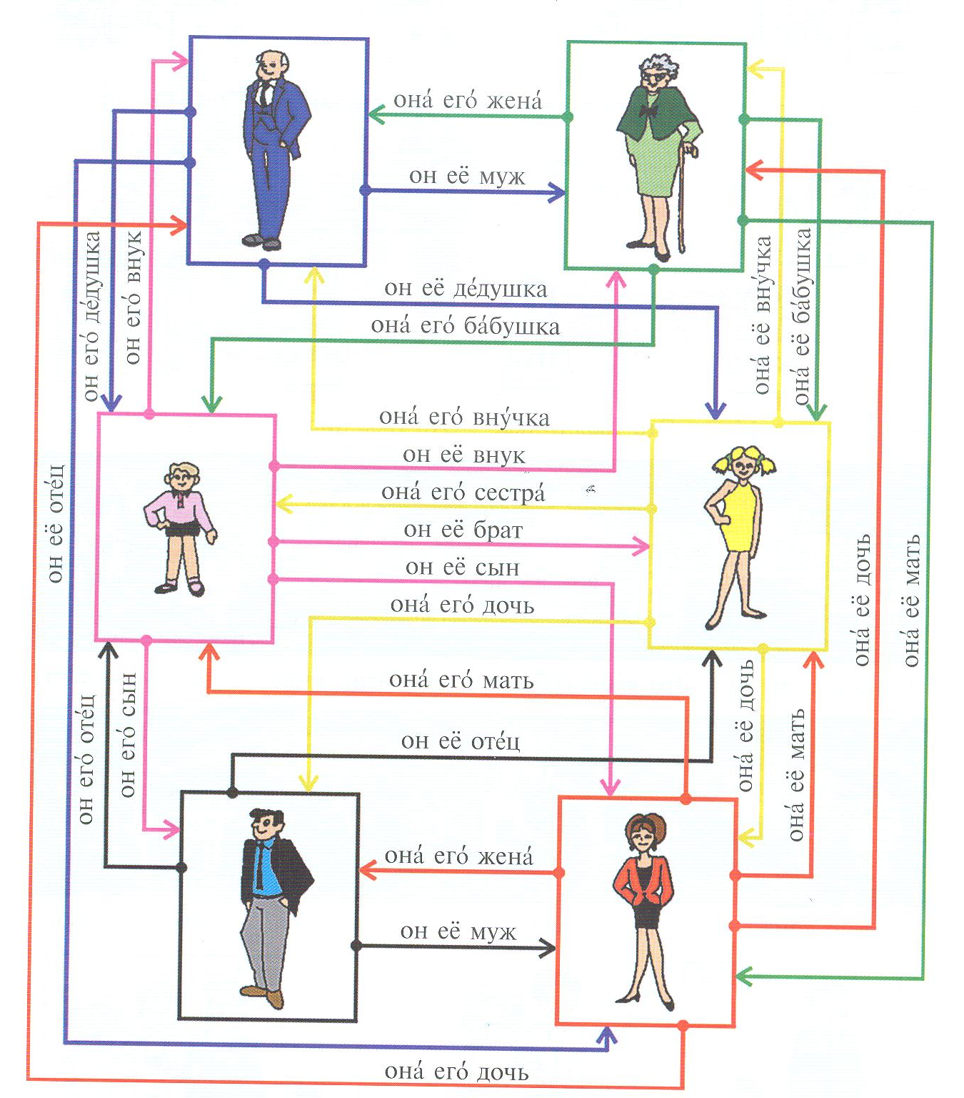
Семья
Женщина в зелёном платье — (мужчина в синем костюме); — (девочка); — (женщина в красном пиджаке); — (мужчина в чёрном пиджаке).
Мужчина в синем костюме — (девочка); — (женщина в красном пиджаке); — (мужчина в чёрном пиджаке).
Мужчина в чёрном пиджаке— (женщина в красном пиджаке); — (мальчик); — (женщина в зелёном платье).
Мальчик — (женщина в зелёном платье); — (девочка); — (женщина в красном пиджаке); — (мужчина в чёрном пиджаке).
Девочка — (мальчик); — (женщина в зелёном платье); — (мужчина в синем костюме).

Slide 56
Домашнее задание на 17 октября 2024 г.
Выучить наизусть скороговорки «Тащу...» и «В луже…».
2. Составить 10 предложений со словами звать, называть, назвать, имя, название по теме «Семья».
3. По схеме составить предложения кто есть кто по отношению к указанным в скобках (женщина в зеленом костюме — это жена мужчины в синем костюме…).

